Slide 1
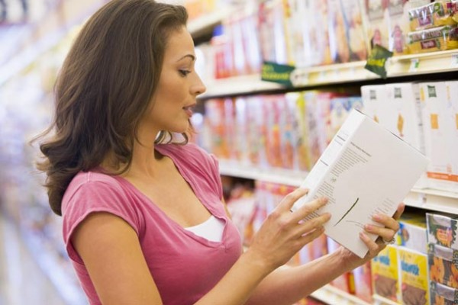

или
«Азбука потребителя»

Slide 2
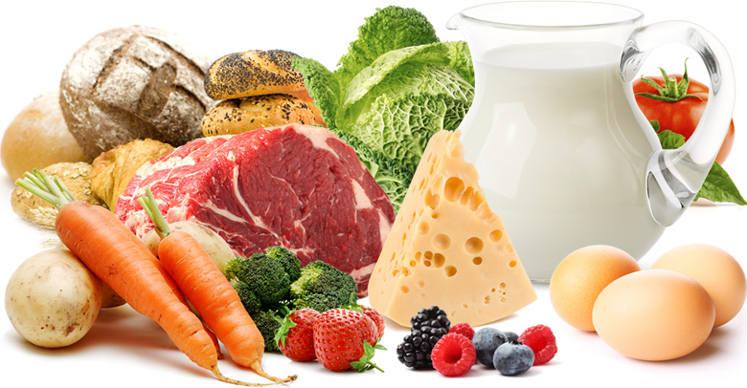
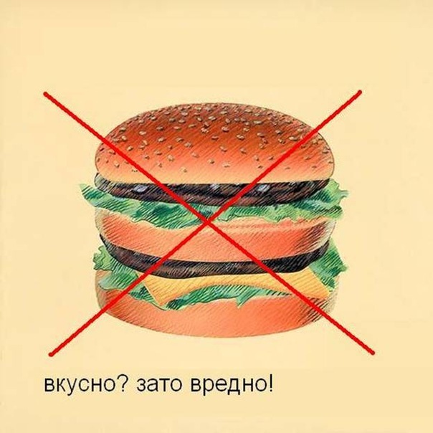
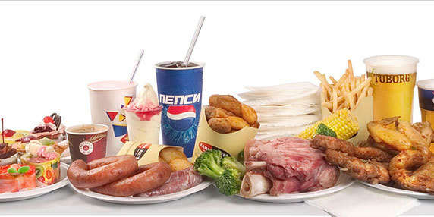
« Еда друг - еда враг»

Slide 3
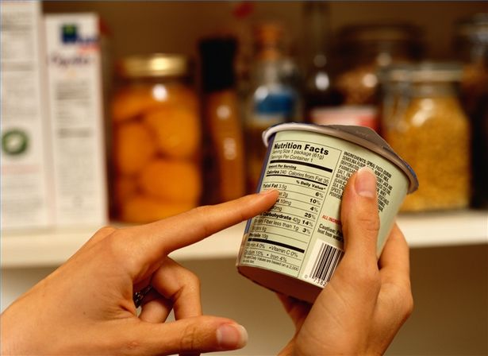
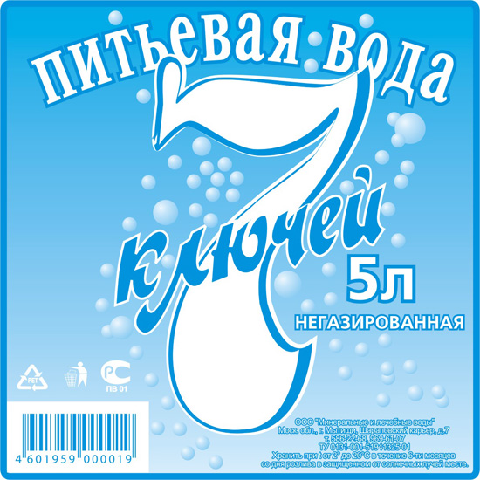
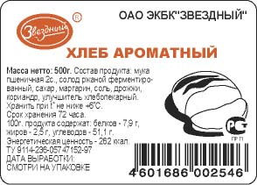
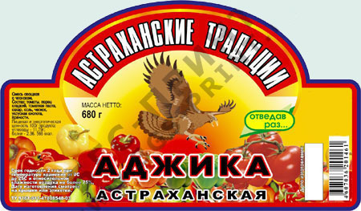
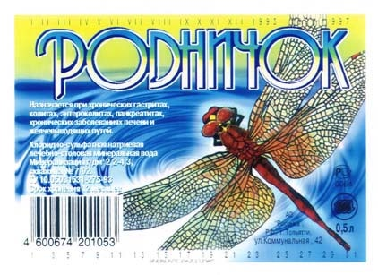
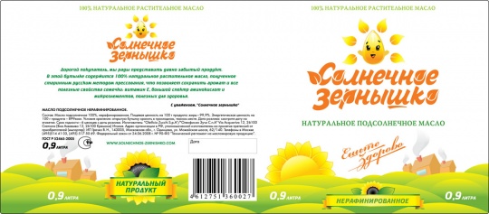
О чём расскажет этикетка?

Slide 4
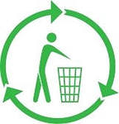



Знаки рециклинга на упаковках продуктов
В процессе производства и потребления продуктов возникают отходы. Для того, чтобы уменьшить количество мусора на свалках,отходы необходимо перерабатывать. Возвращение отходов в материальный оборот/потребление-производство/ называют рециклингом.
Два пути рециклинга:
А) Повторное использование отходов / сдача бутылок на специальных пунктах/
Б) Возврат отходов после соответствующей обработки в производственный цикл( жестяные банки- в производство стали, макулатура- в производство бумаги и т.д.)

